Slide 1




TRƯỜNG TIỂU HỌC TOÀN THẮNG - TIÊN THẮNG
CHÀO MỪNG QUÝ THẦY CÔ
VỀ DỰ GIỜ THĂM LỚP
Môn Tiếng Việt lớp 3
BÀI 15: NGÀY NHƯ THẾ NÀO LÀ ĐẸP (T1)
Giáo viên: Nguyễn Thị Xiêm
Lớp: 3C5

Slide 2

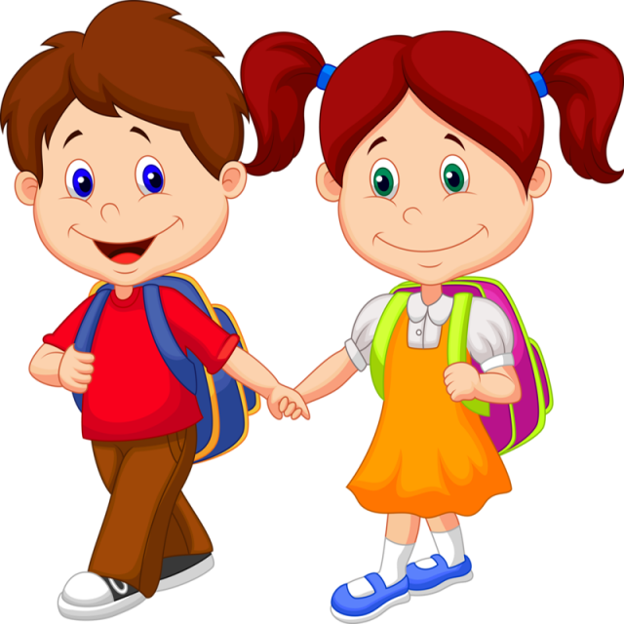
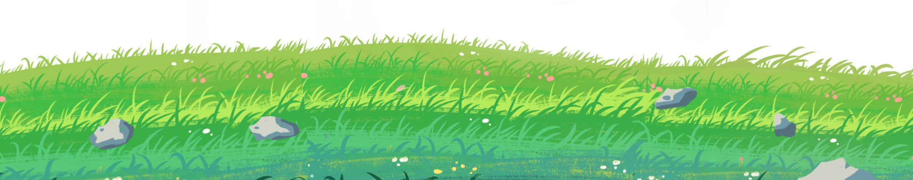
Kể lại một ngày em cảm thấy rất vui

Slide 3
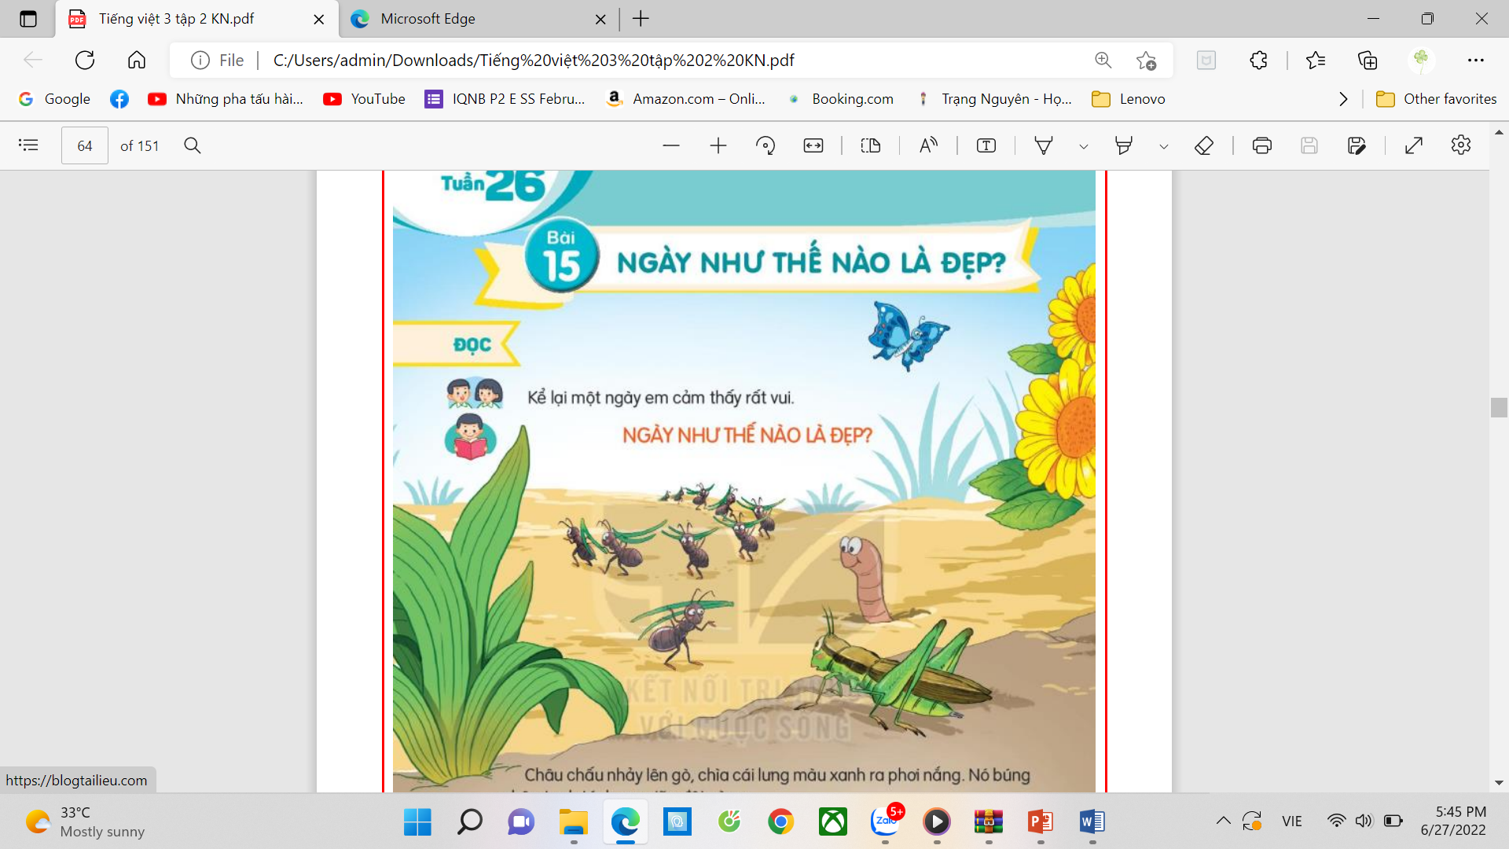

Slide 4
Chia đoạn
+ Đoạn 1: Từ đầu đến cãi lại.
+ Đoạn 2: Tiếp theo cho đến lặn nhé.
+ Đoạn 3: Còn lại.

Slide 5

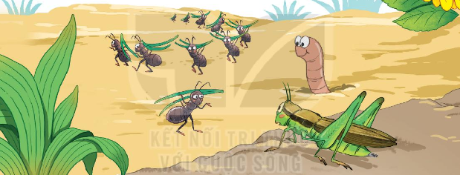
Cùng chia đoạn
NGÀY NHƯ THẾ NÀO LÀ ĐẸP?
Châu chấu nhảy lên gò, chìa cái lưng màu xanh ra phơi nắng. Nó búng chân tanh tách, cọ giũa đôi càng:
- Một ngày tuyệt đẹp!
- Thật khó chịu! – Giun đất thốt lên, cố rúc đầu sâu thêm vào lớp đất khô.
- Thế là thế nào? – Châu chấu nhảy lên. – Trên trời không một gợn mây, mặt trời tỏa nắng huy hoàng.
- Không! Mưa bụi và những vũng nước đục, đó mới là một ngày tuyệt đẹp! – Giun đất cãi lại.
Châu chấu không đồng ý với giun đất. Chúng quyết định đi hỏi. Vừa hay lúc đó, kiến tha nhành thông đi qua, dừng lại nghỉ. Châu chấu hỏi kiến:
- Bác kiến ơi, bác hãy nói giúp xem hôm nay là một ngày tuyệt đẹp hay đáng ghét?
Kiến lau mồ hôi, ngẫm nghĩ một lát rồi nói:
- Tôi sẽ trả lời câu hỏi của bạn sau khi mặt trời lặn nhé!
Mặt trời lặn, chúng đi đến tổ kiến.
- Hôm nay là ngày thế nào hả bác kiến đáng kính?
- Hôm này là một ngày tuyệt đẹp! Tôi đã làm việc rất tốt và bây giờ có thể nghỉ ngơi thoải mái.
(V.Ô-xê-ê-va, Thúy Toàn dịch)
1
2
3

Slide 6
Luyện đọc câu dài
Bác kiến ơi,/ bác hãy nói giúp xem/ hôm nay / là một ngày tuyệt đẹp hay đáng ghét?//

Slide 7
NỘI DUNG
Bài đọc là câu chuyện về những suy nghĩ khác nhau của châu chấu, giun đất, kiến về ngày đẹp là ngày như thế nào. Câu chuyện gửi tới bài học: Ngày đẹp là ngày mỗi người làm được nhiều việc tốt.

Slide 8

XIN CHÂN THÀNH CẢM ƠN
QUÝ THẦY CÔ GIÁO VÀ CÁC EM

